Slide 1
LC13 : Acides et bases

Slide 2
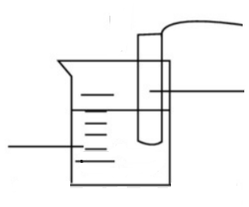





Mesure du pH de deux solutions de même concentrations en acides différents
vers pH-mètre
$$HNO_{3(aq)}+H_{2}O_{\left(l\right)}={NO}_{3\left(aq\right)}^{−}+H_{3}O_{\left(aq\right)}^{+}$$
sonde pH-métrique
Solution d’acide nitrique
$${pH}_{mes}≈2$$
$$C_{0}=1.{10}^{−2} mol.L^{−1}$$
$${CH_{3}COOH}_{(aq)}+H_{2}O_{\left(l\right)}={CH_{3}COO}_{\left(aq\right)}^{−}+H_{3}O_{\left(aq\right)}^{+}$$
vers pH-mètre
sonde pH-métrique
$${pH}_{mes}≈3,4$$
Solution d’acide éthanoïque
$$C_{0}=1.{10}^{−2} mol.L^{−1}$$

Slide 3
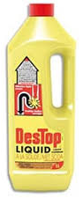
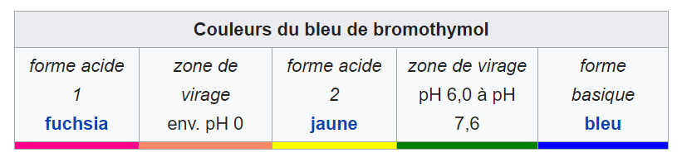
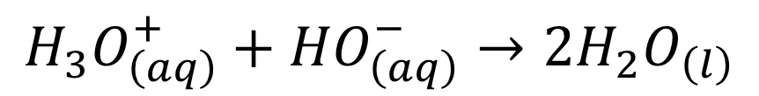
Expérience 2 : Titrage colorimétrique du Destop
Solution d’acide nitrique de concentration connue $C=1,0.{10}^{−1}mol.L^{−1}$
Destop
Réaction support de titrage :
$$H_{3}O_{\left(aq\right)}^{+}+{HO}_{\left(aq\right)}^{−}→{2H}_{2}O_{\left(l\right)}$$
Concentration :
$C_{D}$ inconnue en ${HO}^{−}$
dilué 100 fois
$$V_{0}=20 mL$$
$$C_{0}=\frac{C_{D}}{100}$$
pH à l’équivalence

Slide 4
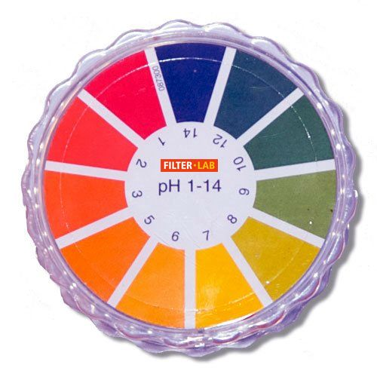
Couleur indicateur coloré universel

